Slide 1
Programmation Réactive
Principes fondamentaux et application au Web
https://s.42l.fr/vue
https://tabard.fr/courses/2022/m1if13/ReactiveProgrammingVue2020.pdf

Slide 2
Plan
Quoi et pourquoi la réactivé
Quelles limites de MVC
Architecture Flux
Réactivité, Vue et Vue
Traitement réactif de flux

Slide 3
Qu’est ce que la programmation réactive ?
Une approche visant à mieux gérer les flux
Deux types de flux
Des événements discrets : frappe clavier, action utilisateur
Des événements continus ou comportements : position souris
Dépasser les callbacks ou le patron Observer.
Alternative aux machines à état

Slide 4
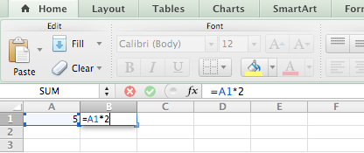
Ou avez vous vu ça ?
http://www.hanselsolutions.com/blog/surf-talk/shiny-surf.html#/9

Slide 5
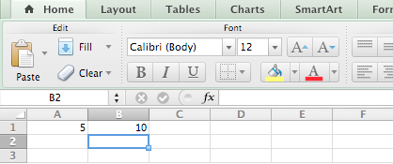
Ou avez vous vu ça ?
http://www.hanselsolutions.com/blog/surf-talk/shiny-surf.html#/9

Slide 6
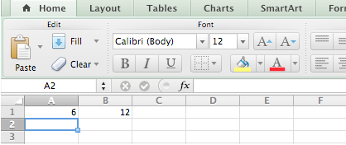
Ou avez vous vu ça ?
http://www.hanselsolutions.com/blog/surf-talk/shiny-surf.html#/9

Slide 7
Pourquoi la programmation réactive ?
Gestion d’évènements et de l’asynchrone
Faible latence (contraintes sur les temps de réponse)
Flux de données importants (et rapides).
Tolérance aux fautes
Notes:
Users expect millisecond response times and 100% uptime.
Data is measured in Petabytes.
The goal of Rx is to coordinate and orchestrate event-based and asynchronous computations such as low-latency sensor streams.

Slide 8
Exemples
À vous
Notes:
Twitter and social media status updates, SMS messages, GPS coordinates, mouse moves and other UI events, Web sockets, and high-latency calls to Web services using standard object-oriented programming languages such as Java, C#, or Visual Basic

Slide 9
Plan
Quoi et pourquoi la réactivé
Quelles limites de MVC
Architecture Flux
Réactivité, Vue et Vuex
Traitement réactif de flux

Slide 10
MVC - plutôt natif

Slide 11
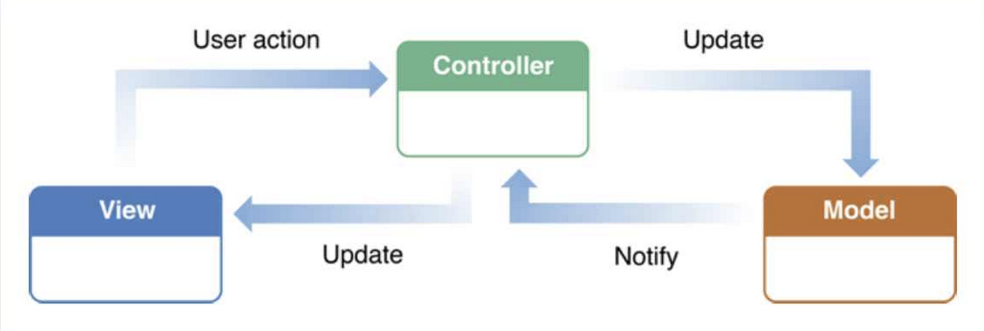
MVC - plutôt Web
https://www.infoq.com/presentations/fp-facebook-mobile-apps/

Slide 12
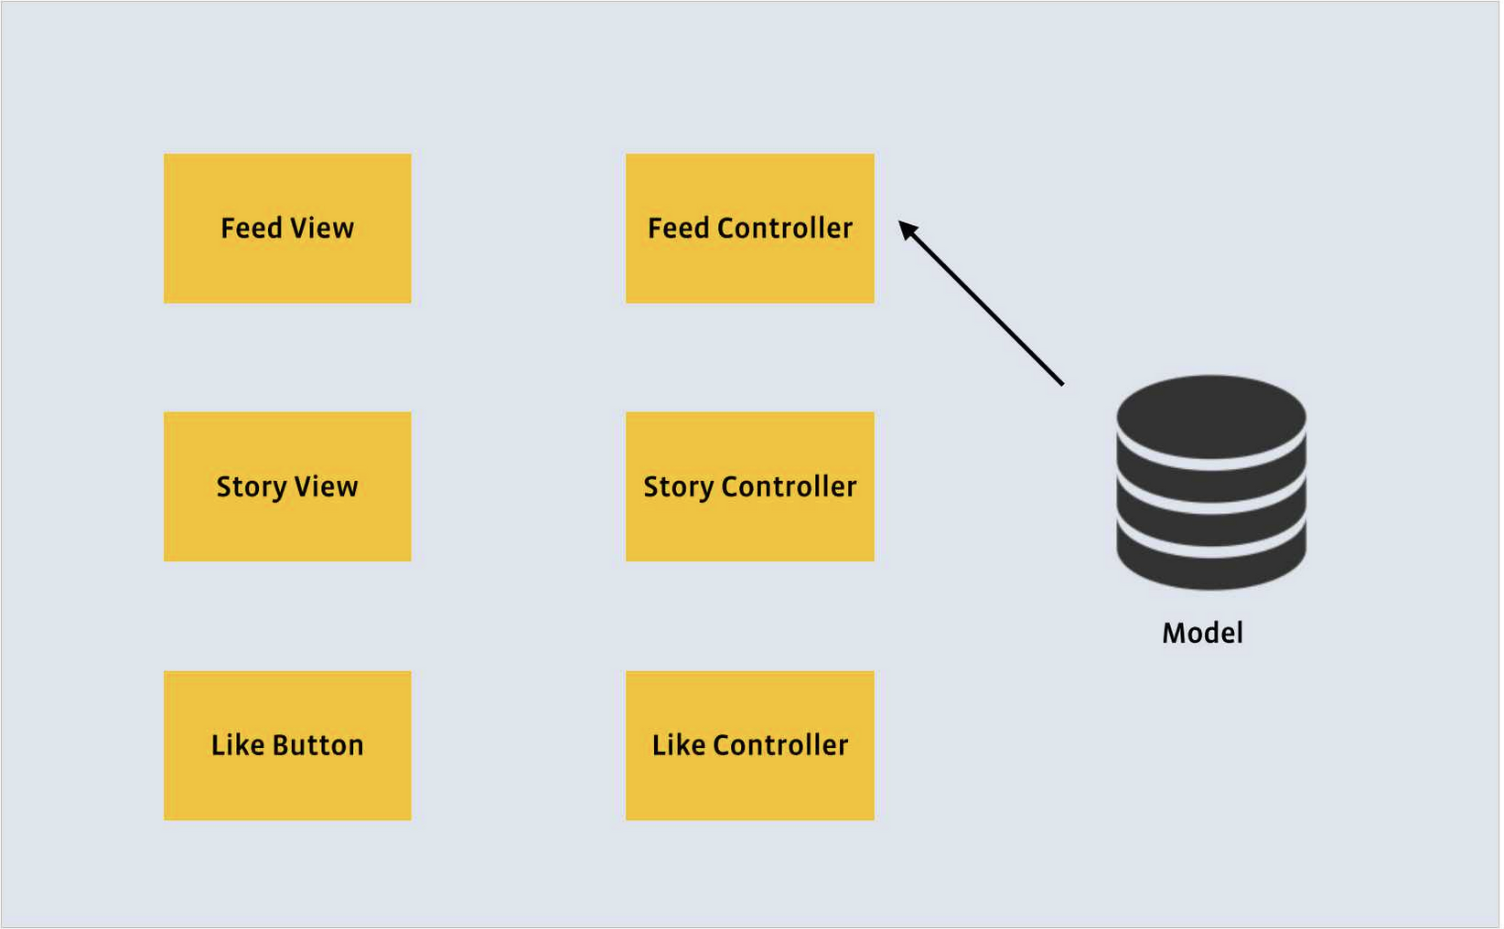
En pratique
https://www.infoq.com/presentations/fp-facebook-mobile-apps/

Slide 13
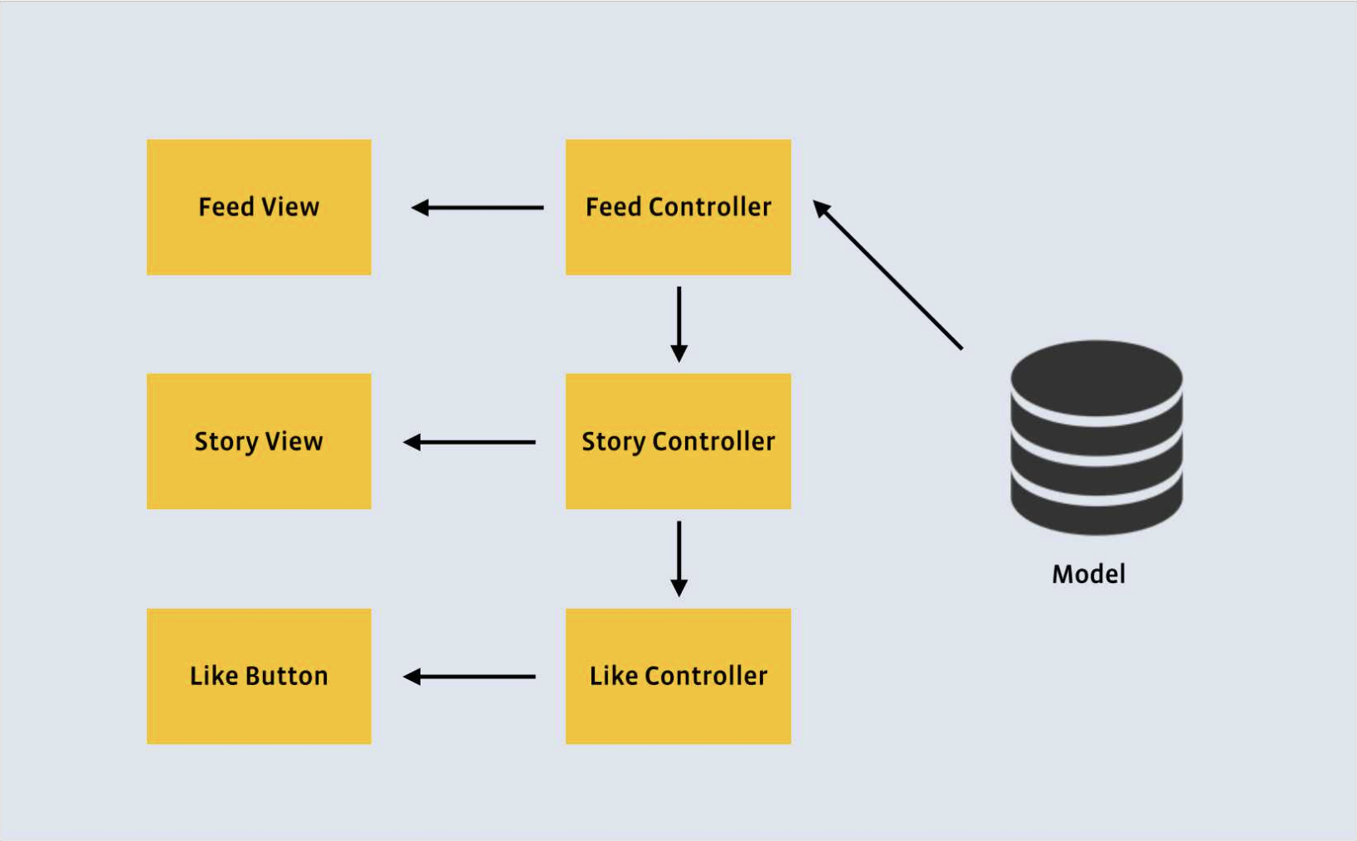
En pratique
https://www.infoq.com/presentations/fp-facebook-mobile-apps/

Slide 14
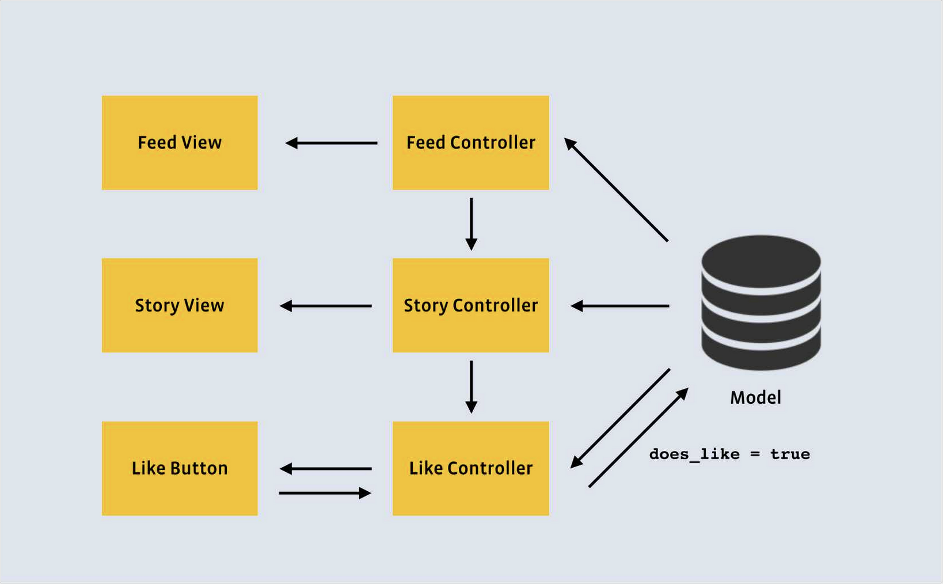
En pratique
https://www.infoq.com/presentations/fp-facebook-mobile-apps/

Slide 15
En pratique
https://www.infoq.com/presentations/fp-facebook-mobile-apps/

Slide 16
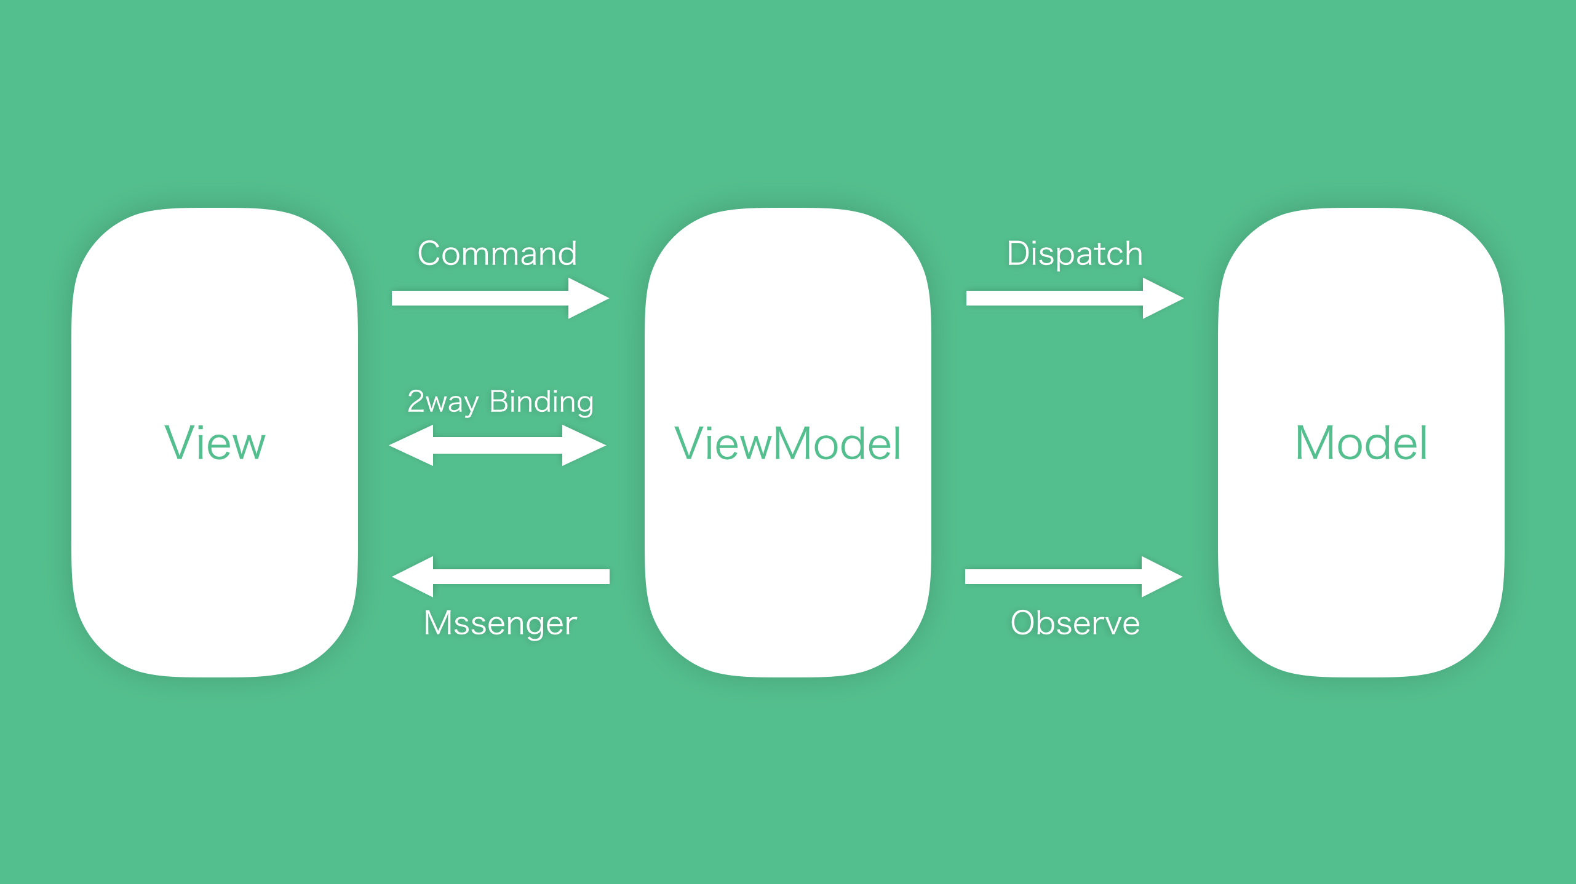
MVVM (ou MVP)
Notes:
https://www.docdoku.com/blog/2015/02/17/architecturer-ses-applications-js-pattern-mvvm/

Slide 17
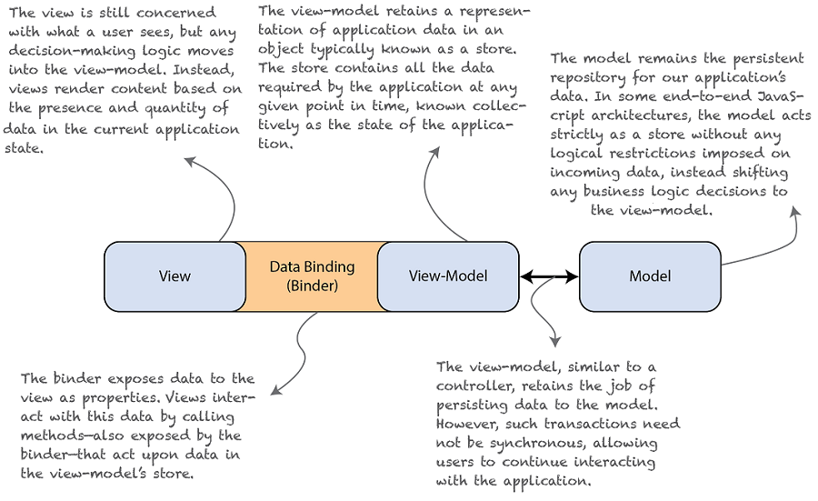
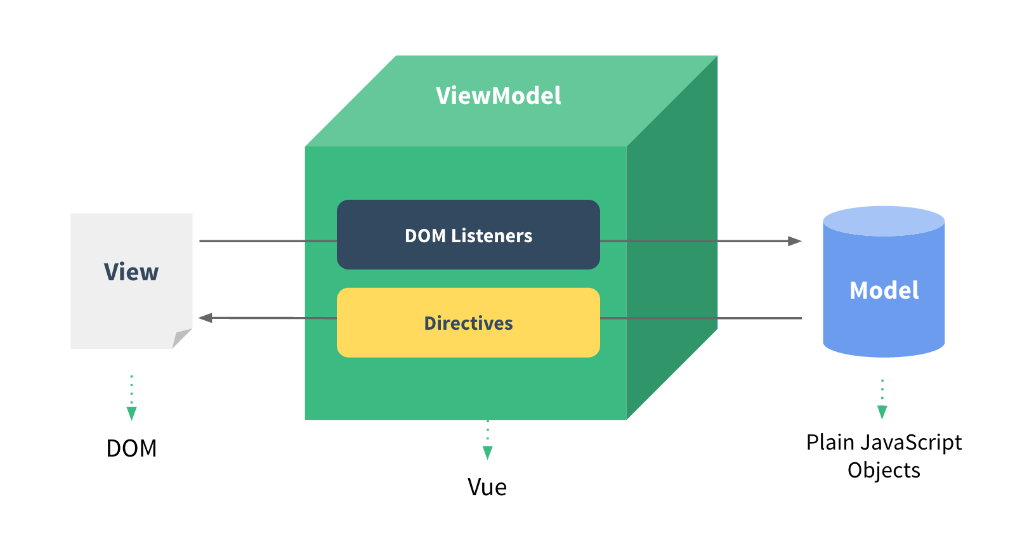
MVVM avec Vue

Slide 18
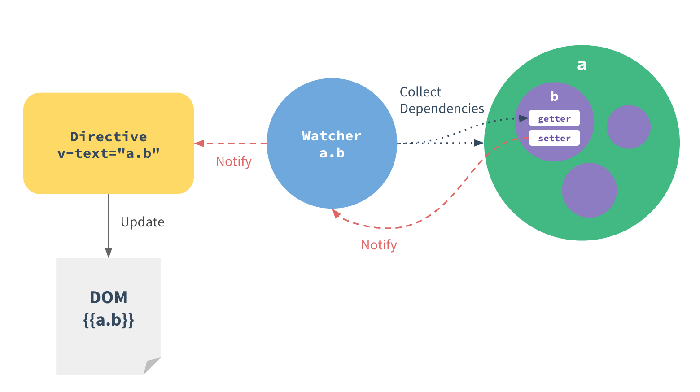
En pratique avec Vue
Data

Slide 19
Notes:
Chaque instance de composant a son propre instance watcher
Quand le setter d’une dependance est déclenché
Un envoi de notiﬁcation vers le watcher est fait
Appel de re-render component
Mise à jour du virtual DOM

Slide 20
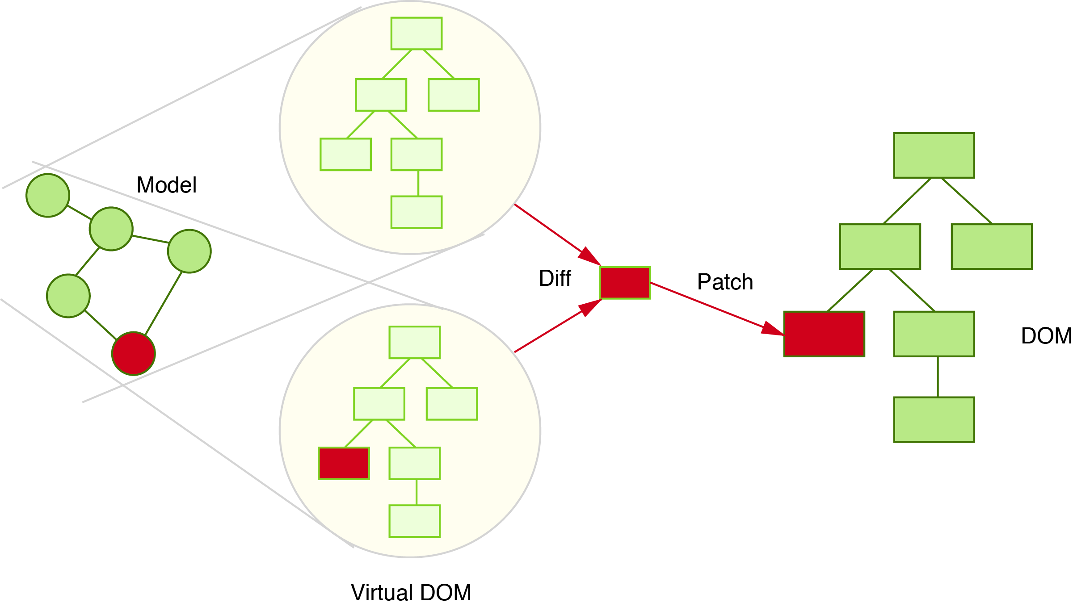
Un DOM Virtuel
https://teropa.info/blog/2015/03/02/change-and-its-detection-in-javascript-frameworks.html
DOM

Slide 21
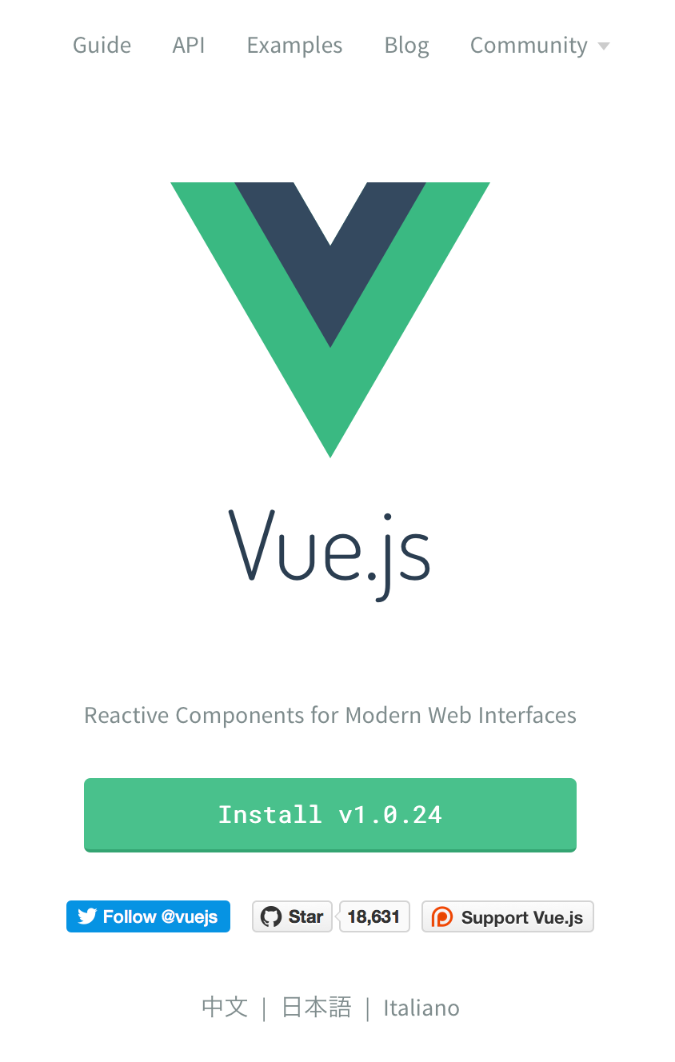
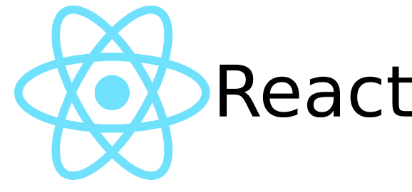
Les bibliothèques Javascript

Slide 22
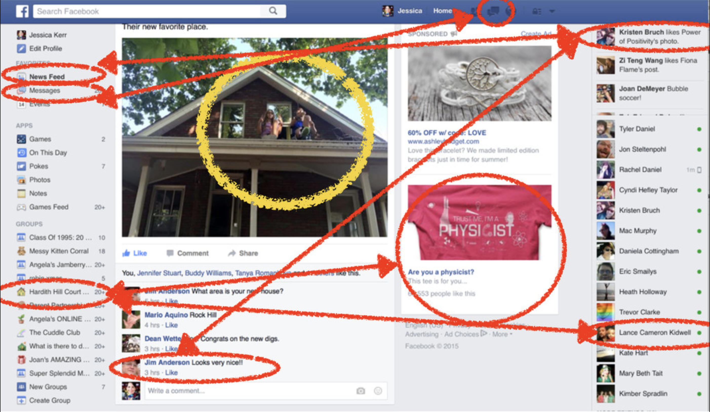
En pratique
https://speakerdeck.com/jessitron/functional-principles-in-react-and-elm?slide=4

Slide 23
Problèmes
1. La vue gère son état “en interne” -> elle est mutable mais influe sur le modèle quand même.
2. Un changement implique une cascade d’inter- dépendances
Lenteurs (re-dessins multiples) sur le thread principal
Race conditions, à cause d’opérations atomique
Complexité et risque d’inter-blocage
Notes:
Quelque soit l’archi MVC

Slide 24
Plan
Quoi et pourquoi la réactivé
Quelles limites de MVC
Architecture Flux
Réactivité, Vue et Vuex
Traitement réactif de flux

Slide 25
Flux de données avec Vue
Deux approches au data-binding (lien entre données et vue):
Two way data-binding
One way data binding Le flux de données est uni-directionnel, les enfants ne modifient pas les données qui sont contrôlées par leur parents. Mais les enfants peuvent demander au parent de se mettre à jour (et tout rafraichir depuis le modèle).
A corriger / compléter

Slide 26
L’architecture Flux

Slide 27
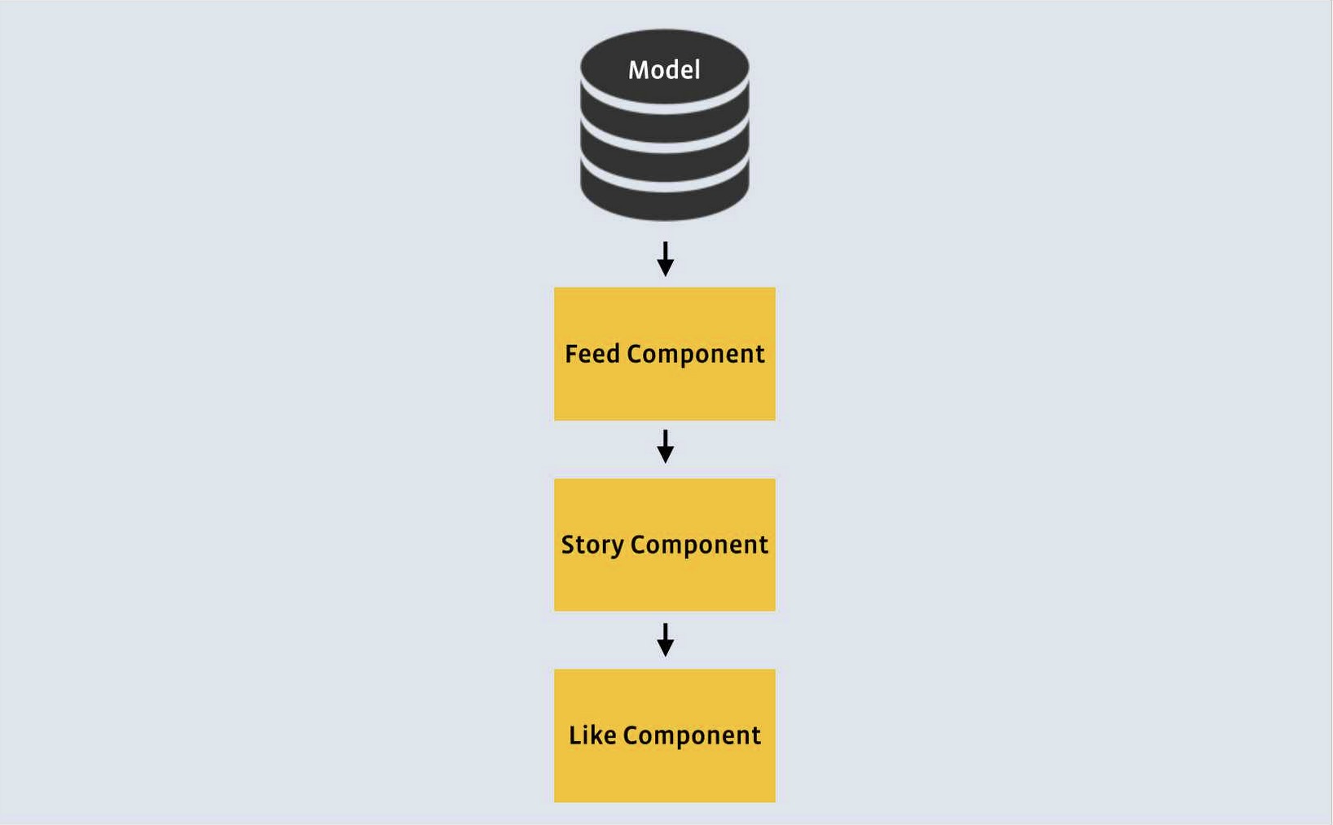
Principe généraux de Flux

Slide 28
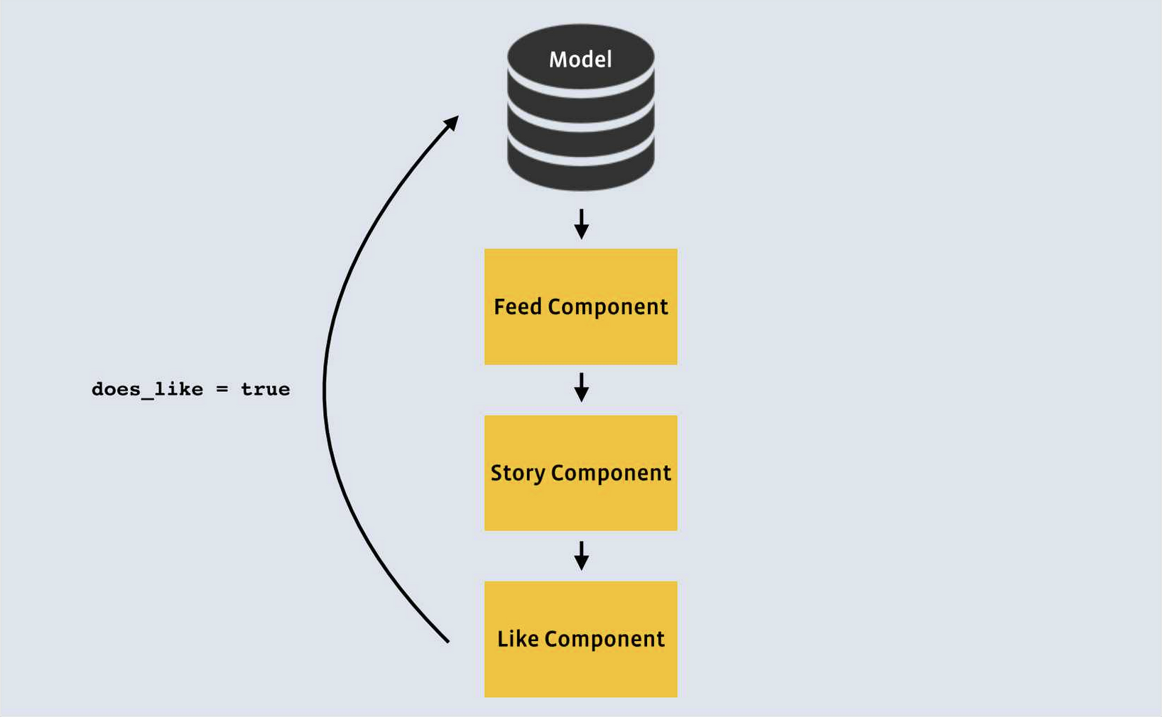
On modifie le modèle directement

Slide 29
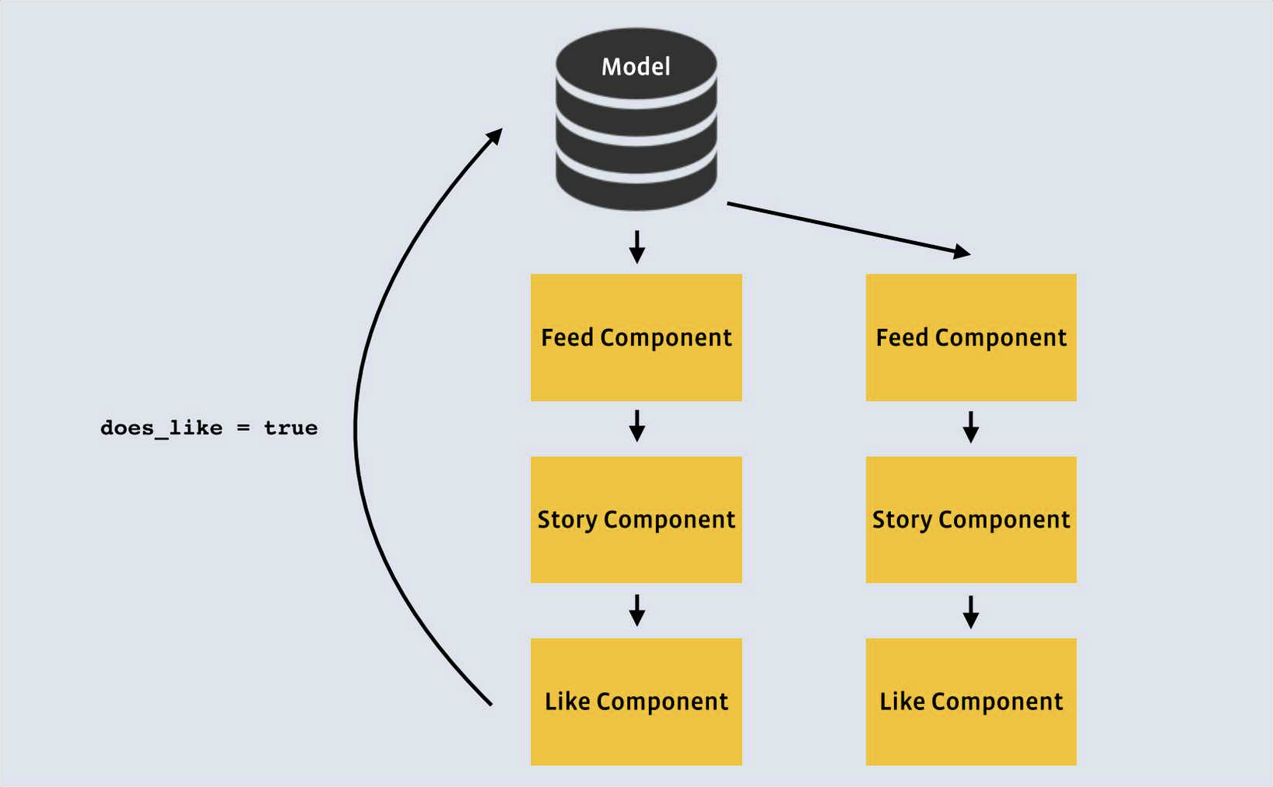
Nouvel arbre de rendu

Slide 30
Un concept important : l’immuabilité
Objet immuable (Immutable object)
Objet dont l'état ne peut pas être modifié après sa création
Opposé d’objet variable
Facilite la prog. purement fonctionnelle (pratique pour plein de choses, évite les effets de bords, facilite le undo)
Une seule source de “vérité”
Facilite le caching
Mais ce n’est pas forcément assez : https://codewords.recurse.com/issues/six/immutability-is-not-enough

Slide 31
Modèle immuable
Les objets restent immuables
On ne modifie pas le modèle mais on effectue des opérations dessus
Quand un changement arrive, un nouvel arbre est créé depuis le haut
Les “stores” de haut niveau reçoivent des mise à jour (updates) de façon asynchrone

Slide 32
Deux façons de gérer les données
A corriger / compléter
Données qui changent (mutable) : on utilise un état (data)
Données qui ne changent pas (immutable) : on utilise des propriétés (props)
On essaie de minimiser les données qui changent quitte à refaire des calculs

Slide 33
Un exemple de transformation
https://gist.github.com/staltz/868e7e9bc2a7b8c1f754

Slide 34
Plan
Quoi et pourquoi la réactivé
Quelles limites de MVC
Architecture Flux
Réactivité, Vue et Vuex
Traitement réactif de flux

Slide 35
Vuex : gestion d’états
https://vuex.vuejs.org/en/intro.html
One-way data flow
State (état), source de “vérité” pour l’application
View (vue), représentation de l’état (mapping déclaratif)
Actions, changements de l’état en réaction à des entrées de l’utilisateur au niveau de la vue (ou d’autres inputs)

Slide 36
Vue et v-model
Un état géré dans chaque composant

Slide 37
Problèmes
Plusieurs vues dépendent du même bout d’état
Plusieurs actions de différentes vues vont changer (mutate) un même bout d’état

Slide 38
Solution: VueX
l’état devient un gros singleton partagé par tous les composants
Notes:
même principe du côté de React avec l’architecture Flux implémentée dans Redux, ou du côté de l’architecture de Elm.

Slide 39
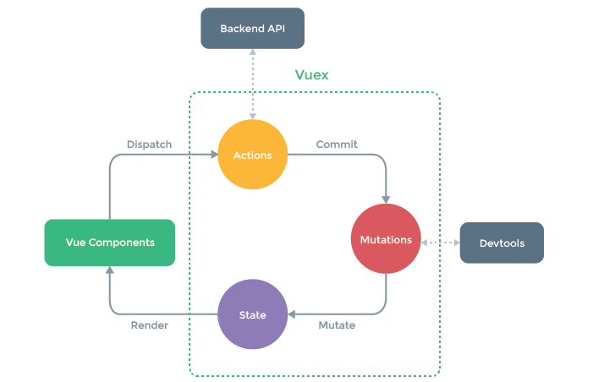
Vue + Vuex

Slide 40
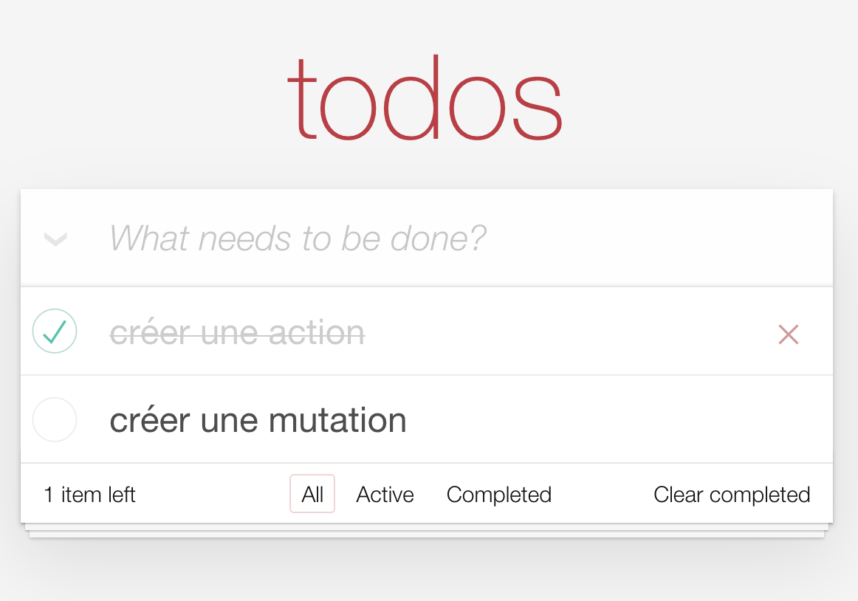
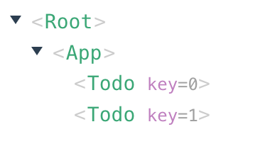
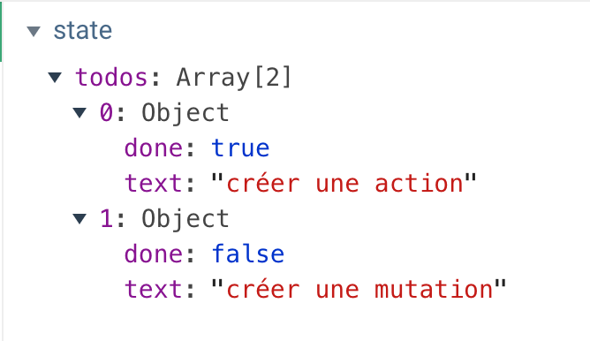
Cas concret
Notes:
https://codesandbox.io/s/github/blacksonic/todomvc-vue-composition-api

Slide 41
Structure de projet
├── index.html
├── main.js
├── api
│ └── ... # abstractions for making API requests
├── components
│ ├── App.vue
│ └── ...
└── store
├── index.js # where we assemble modules and export the store
├── actions.js # root actions
├── mutations.js # root mutations
└── modules
├── cart.js # cart module
└── products.js # products module

Slide 42
Créer son store (vue2+vuex3)
https://vuex.vuejs.org/fr/guide/
// app.js
import Vue from 'vue'
import store from './store'
import App from './components/App.vue'
new Vue({
store, // inject store to all children
el: '#app',
render: h => h(App)
})
// store.js
import Vue from 'vue'
import Vuex from 'vuex'
import mutations from './mutations'
import actions from './actions'
Vue.use(Vuex)
export default new Vuex.Store({
state: {
todos: […] // état initial
},
actions,
mutations
})

Slide 43
Créer son store (vue3+vuex4)
https://vuex.vuejs.org/guide/
import { createApp } from 'vue'
import { createStore } from 'vuex'
// Create a new store instance.
const store = createStore({
state () {
return {
todos: […]
}
},
actions,
mutations,
})
const app = createApp({ /* your root component */ })
app.use(store)

Slide 44
Les actions
export default {
addTodo ({ commit }, text) {
commit('addTodo', {
text,
done: false
})
},
removeTodo ({ commit }, todo) {
commit('removeTodo', todo)
},
toggleTodo ({ commit }, todo) {
commit('editTodo',
{todo, done: !todo.done}
)
},
editTodo ({ commit }, { todo, value }){
commit('editTodo',
{todo, text: value }
)
},
toggleAll ({ state, commit }, done) {
state.todos.forEach((todo) => {
commit('editTodo', { todo, done })
})
},
clearCompleted ({ state, commit }) {
state.todos.filter(todo => todo.done)
.forEach(todo => {
commit('removeTodo', todo)
})
}
}
Notes:
Asynchrone

Slide 45
Les mutations
export const mutations = {
addTodo(state, todo) {
state.todos.push(todo);
},
removeTodo(state, todo) {
state.todos.splice(state.todos.indexOf(todo), 1);
},
editTodo(state, { todo, text = todo.text, done = todo.done }) {
const index = state.todos.indexOf(todo);
state.todos.splice(index, 1, {
...todo,
text,
done,
});
},
};

Slide 46
Lien entre le composant TodoItem et le store
<template>
<li class="todo"
:class="{ completed: todo.done, editing: editing }">
<div class="view">
<input class="toggle"
type="checkbox"
:checked="todo.done"
@change="toggleTodo(todo)">
<label v-text="todo.text"
@dblclick="editing = true”>
</label>
<button class="destroy" @click=“removeTodo(todo)">
</button>
</div>
<input class="edit"
v-show="editing"
v-focus="editing"
:value="todo.text"
@keyup.enter="doneEdit"
@keyup.esc="cancelEdit"
@blur="doneEdit">
</li>
</template>
import { mapActions } from 'vuex'
export default {
name: 'Todo',
props: ['todo'],
data () {…},
directives: {…},
methods: {
...mapActions([
'editTodo',
'toggleTodo',
'removeTodo'
]),
doneEdit (e) {
const value = e.target.value.trim()
const { todo } = this
if (!value) {
this.removeTodo(todo)
} else if (this.editing) {
this.editTodo({
todo,
value
})
this.editing = false
}
},
cancelEdit (e) {…}
}
}

Slide 47
Mutations
Les mutations Vuex ont un “type” et un “handler”
Pour déclencher un mutation handler, on appelle store.commit
On utilise des constantes pour les types des mutations
Les mutation handlers sont des fonctions synchrones

Slide 48
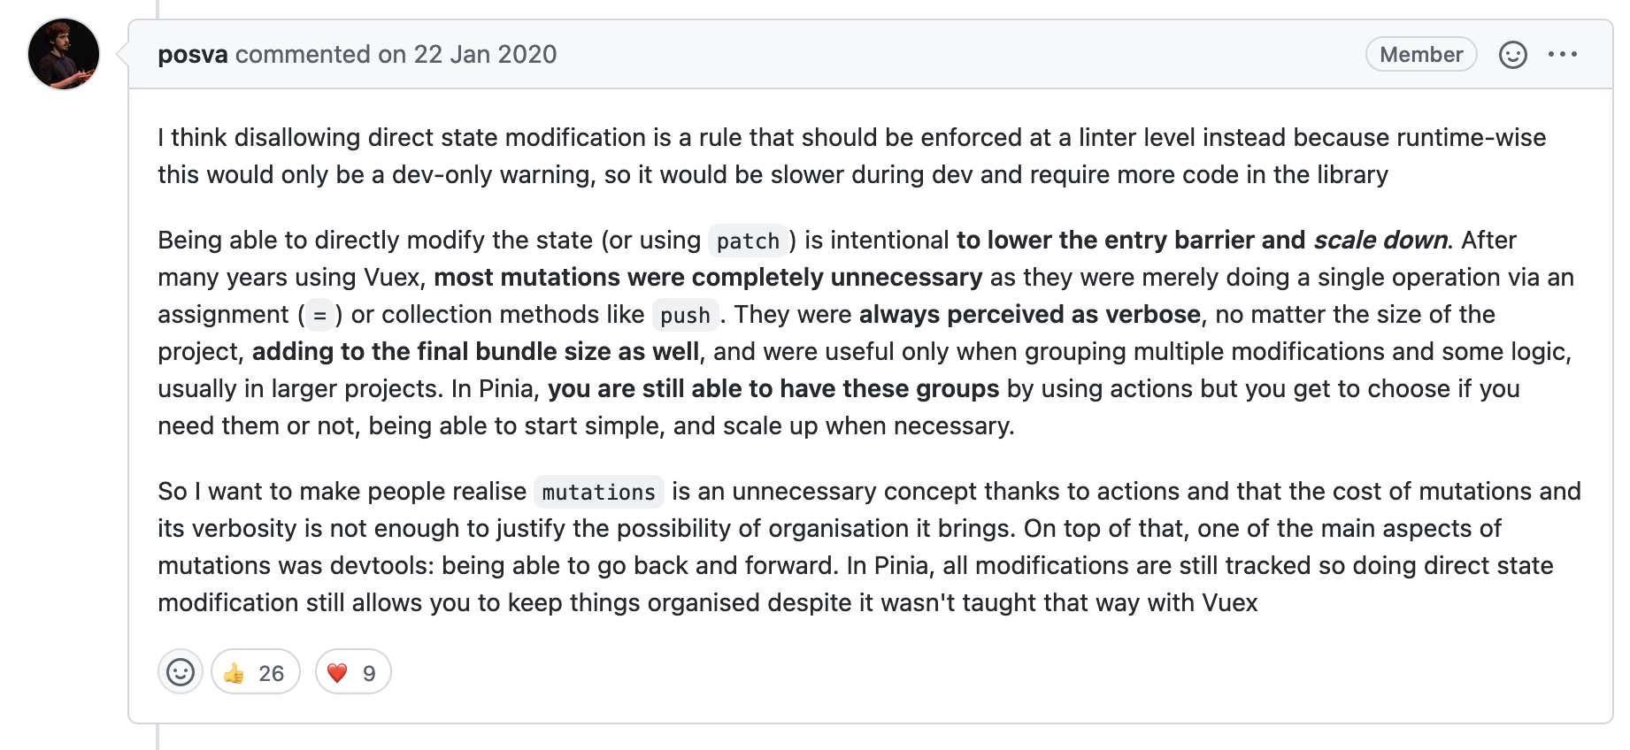
Critiques des mutations
Création de Pinia (Vuex5)
Critique similaire côté Redux (React) -> création de redux-toolkit

Slide 49
Vuex4 vs. Pinia

Slide 50
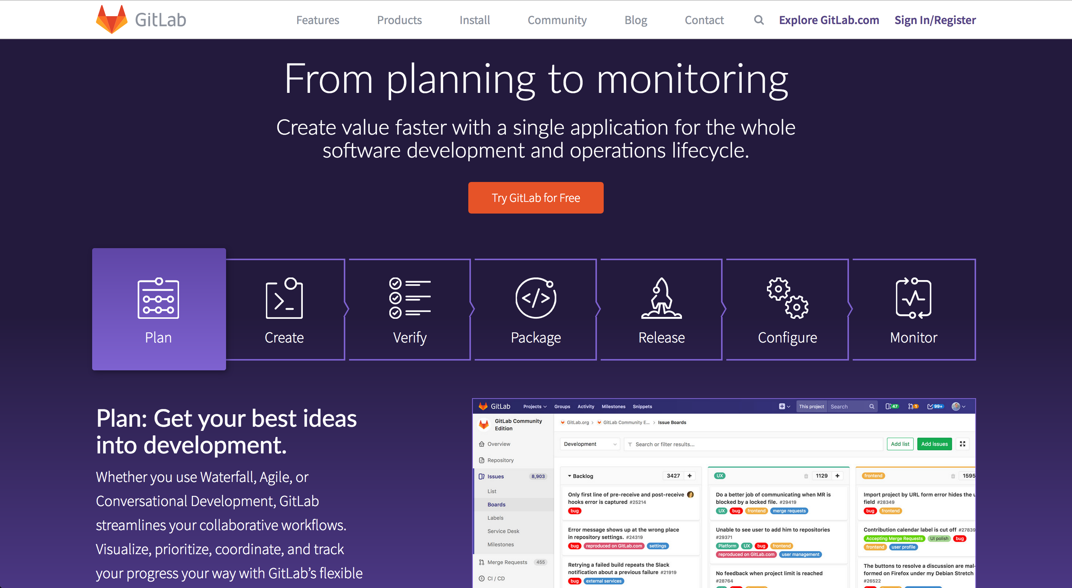
Qui utilise Vue ?
https://about.gitlab.com/2016/10/20/why-we-chose-vue/

Slide 51
Plan
Quoi et pourquoi la réactivé
Quelles limites de MVC
Architecture Flux
Réactivité, Vue et Vuex
Traitement réactif de flux

Slide 52
Les principes de base
Responsive,
Résilient,
Élastique,
Orienté message

Slide 53
Responsive
Réponse en temps voulu, si possible
Temps de réponses rapides et fiables (limites hautes)
Notes:
Responsive: The system responds in a timely manner if at all possible. Responsiveness is the cornerstone of usability and utility, but more than that, responsiveness means that problems may be detected quickly and dealt with effectively. Responsive systems focus on providing rapid and consistent response times, establishing reliable upper bounds so they deliver a consistent quality of service. This consistent behaviour in turn simplifies error handling, builds end user confidence, and encourages further interaction.

Slide 54
Résilient
Résiste à l’échec
Principes : Réplication, conteneurs, isolement, délégation
On fait en sorte qu’un échec n’impacte qu’un seul composant
Notes:
Resilient: The system stays responsive in the face of failure. This applies not only to highly-available, mission critical systems — any system that is not resilient will be unresponsive after a failure. Resilience is achieved by replication, containment, isolation and delegation. Failures are contained within each component, isolating components from each other and thereby ensuring that parts of the system can fail and recover without compromising the system as a whole. Recovery of each component is delegated to another (external) component and high-availability is ensured by replication where necessary. The client of a component is not burdened with handling its failures.

Slide 55
Élastique
Le système reste réactif en cas de variation de la charge de travail.
Pas de point central
Pas de goulot
Distribution des entrées entre composants
Notes:
Elastic: The system stays responsive under varying workload. Reactive Systems can react to changes in the input rate by increasing or decreasing the resources allocated to service these inputs. This implies designs that have no contention points or central bottlenecks, resulting in the ability to shard or replicate components and distribute inputs among them. Reactive Systems support predictive, as well as Reactive, scaling algorithms by providing relevant live performance measures. They achieve elasticity in a cost-effective way on commodity hardware and software platforms.

Slide 56
Orienté message
Passage de messages asynchrones -> Couplage faible, isolation
Pas de blocage, les composants consomment les ressources quand ils peuvent
Notes:
Message Driven: Reactive Systems rely on asynchronous message-passing to establish a boundary between components that ensures loose coupling, isolation and location transparency. This boundary also provides the means to delegate failures as messages. Employing explicit message-passing enables load management, elasticity, and flow control by shaping and monitoring the message queues in the system and applying back-pressure when necessary. Location transparent messaging as a means of communication makes it possible for the management of failure to work with the same constructs and semantics across a cluster or within a single host. Non-blocking communication allows recipients to only consume resources while active, leading to less system overhead

Slide 57
Un exemple de transformation
https://gist.github.com/staltz/868e7e9bc2a7b8c1f754

Slide 58
Where

Slide 59
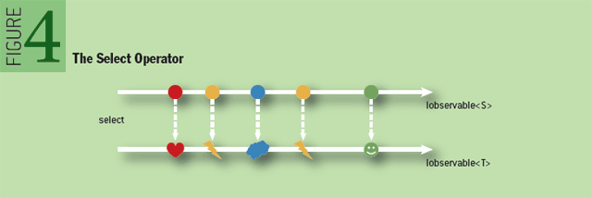
Select

Slide 60
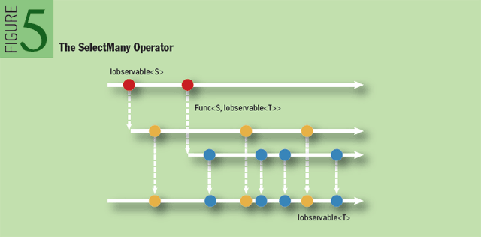
SelectMany : plusieurs flux

Slide 61
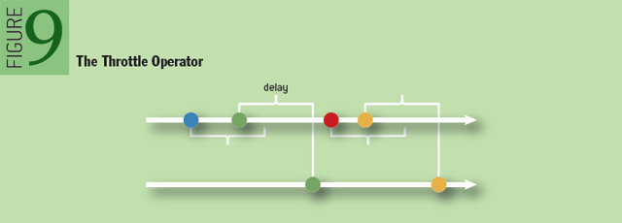
Throttle

